Slide 1

Projektmanagement
Eifrige Otter Zeitbuchung

Slide 2
Gliederung
Verwendete Tools
Projektorganisation
Vorgehensmodell
Teamaufteilung
Liefergegenstände und Meilensteine
Anforderungsanalyse und Stakeholder
Zeitplanung und Budgetanalyse
Wireframes
Qualitätssicherung
Risikomanagement
Kommunikations-/Schulungskonzept
Live Demo
Erweiterungspotenzial
Aufgetretene Probleme
Lessons Learned

Slide 3
Die BBQ GmbH..

Slide 4

1. Verwendete Tools
VisualStudio Code
Bootstap
HTML
CSS
JavaScript
PHP
Python
MariaDB
GitHub
VPS von @Fabian
Jira / Trello

Slide 5
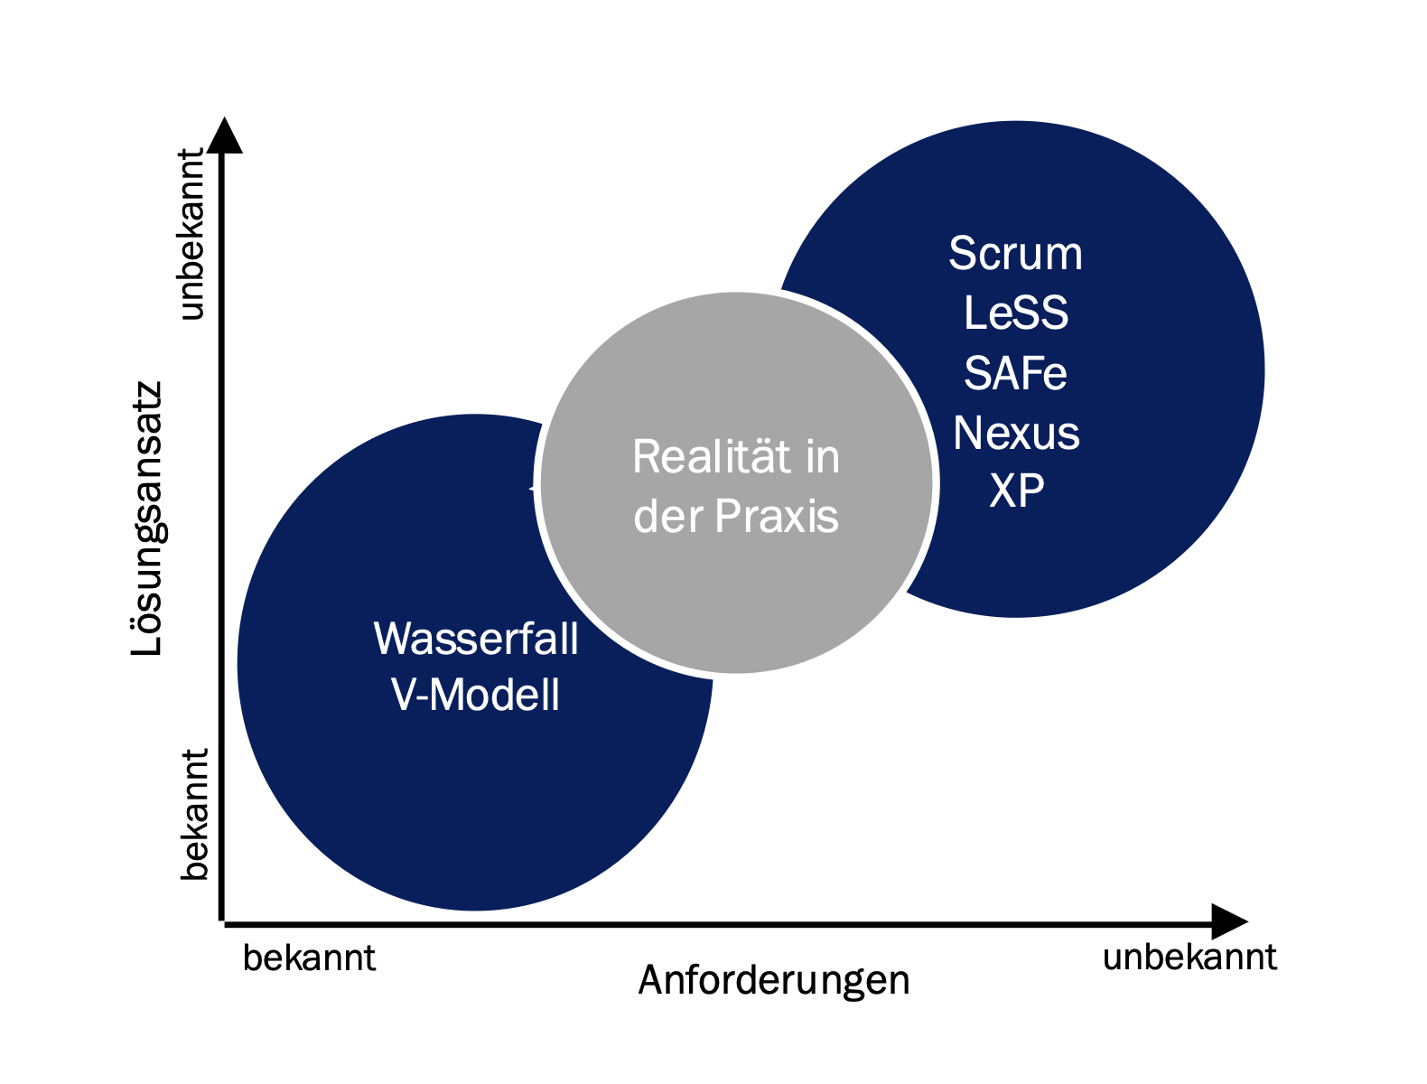
2. Projektorganisation – Vorgehensmodell
Da die Anforderungen, bis auf die gegebenen, unklar waren und der Lösungsansatz ebenfalls unklar, haben wir uns für ein agiles Modell entschieden.
Gewähltes agiles Modell: Scrum
Quelle: Projektmanagement – Foliensatz 1, S. 19

Slide 6
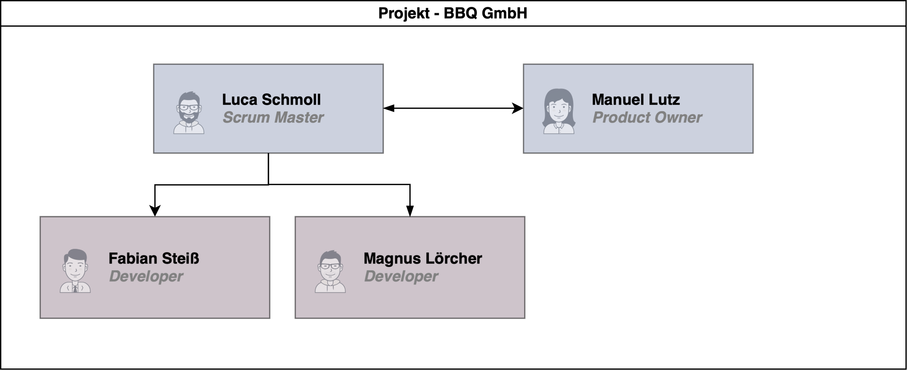
2. Projektorganisation - Teamaufteilung

Slide 7
2. Projektorganisation - Liefergegenstände
1
2
3
4
5
6
Ein vollständiger Product Backlog für die Geschäftsführung (GF), der durch diese abgesegnet werden kann.
Ersteinschätzung des Projektablaufs, wie viele Phasen, Verbindlichkeiten, Kosten, etc. Soll dienen, um die GF ins Bild zu setzen.
Eine erste Version der lauffähigen Software. Soll der GF dienen, eventuell am Product Backlog nochmals nachzubessern
Dokumentation der Funktionen, die innerhalb der Sprints als Increments umgesetzt wurden. Dient späteren Nutzern zur Nachverfolgung und der GF zur Übersicht, welche Funktionen umgesetzt wurden/verschoben wurden.
Auswertung der Beurteilung der Testpersonen/Fach-bereiche, damit GF die Übersicht behält.
Paket mit Anleitungen und allen nötigen Informationen, um mit dem System live zu gehen.

Slide 8
2. Projektorganisation - Meilensteine
Nummer | Meilenstein | Beschreibung | Datum | Verantwortlich
M1 | Product Backlog Refinement | Product Backlog vorläufig erstellt und bereit für die Review bei der GF | 19.12.2024 | Product Owner
M2 | Initiale Sprintplanung | Erste Einschätzung des Projektumfangs getroffen, Sprint-Längen geplant, Ressourcen und Kostenplan erstellt | 20.12.2024 | Scrum Master, Product Owner
M3 | Sprint Review – Increment 1 | Erstes funktionsfähiges Product-Increment präsentiert und von GF bewerten lassen | 13.01.2025 | Entwickler, Product Owner
M4 | Sprint-Review (Release Notes) | Zusammenfassung der entwickelten Features der ersten Sprint-Phase inklusive vollständiger Dokumentation | 24.01.2025 | Scrum Master
M5 | Key-User-Feedback Review | Bewertung der Key-User Erfahrungen aus Sprint 6 für Anpassungen am Product-Backlog | 25.04.2025 | Product Owner, Scrum Master
M6 | Go-Live / Product Increment | Lieferung des finalen Produkts mit vollständiger Dokumentation für den operativen Einsatz | offen | Entwickler

Slide 9
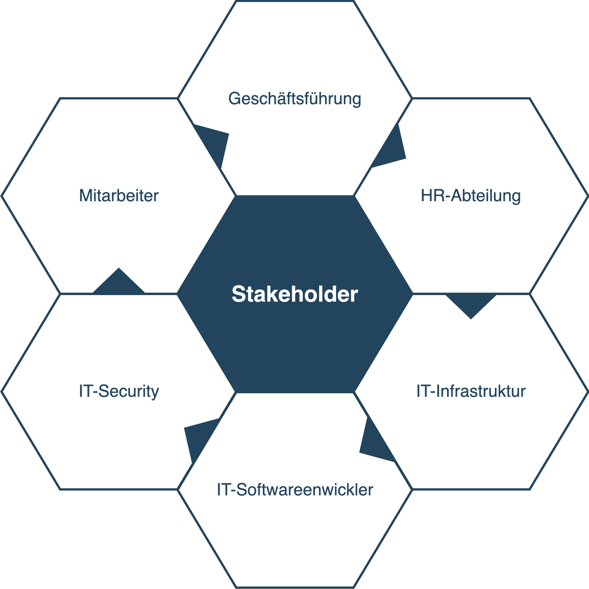
3. Anforderungsanalyse und Stakeholder
Product-Backlog wurde basierend auf den Stakeholdern rechts erstellt.
Diese wurden befragt, ihre Geschichten wurden als User Storys aufgenommen
Diese User Storys stellen die Anforderungen dar.
Zusätzlich zu den User-Storys wurden Anforderungen aus dem Auftrag entnommen.

Slide 10
3. Anforderungsanalyse und Stakeholder
Ich bin Teil der Software-Entwicklung. Für mich bietet die Zeiterfassung viele Möglichkeiten, unsere bereits bestehende Software zu verbessern.
Es muss sichergestellt werden, dass eine API mit verschiedenen Funktionen zur Verfügung steht.
Es muss sichergestellt werden, dass der Code zur Wartung/Veränderung gut lesbar ist.
Es muss ein Tool zur Versionsverwaltung verwendet werden.
Als Software-Entwickler wünsche ich mir, dass ich mit Hilfe der API das Zeiterfassungssystem steuern kann. (13)
Es muss eine Möglichkeit geben, per API einen Mitarbeiter einzustempeln.
Es muss eine Möglichkeit geben, per API einen Mitarbeiter auszustempeln.
Es muss eine Möglichkeit geben, per API die Nachrichten abzurufen (Kommen, Gehen)
Es muss eine Möglichkeit geben, per API die NutzerID abzurufen
Es muss eine Möglichkeit geben, Nutzer über die API anzulegen und zu löschen.
Als Software-Entwickler wünsche ich mir, dass der Source-Code klar verständlich ist, um in Zukunft das System weiter entwickeln zu können. (8)
Es muss eine vollständige technische Dokumentation der Anwendung geben, die alle Funktionen umfasst.
Es benötigt einen klar strukturierten Source-Code für das bessere Verständnis
Es sollten Kommentare an den wichtigen Stellen im Source-Code vorhanden sein.
Als Software-Entwickler ist es wichtig, dass ich bei der Entwicklung im Zweifel auf vorherige Versionen zugreifen kann. (3)
Es muss ein System geben, dass jede Änderung zur Nachverfolgung bereitstellt

Slide 11
4. Zeitplanung und Budgetanalyse

Slide 12
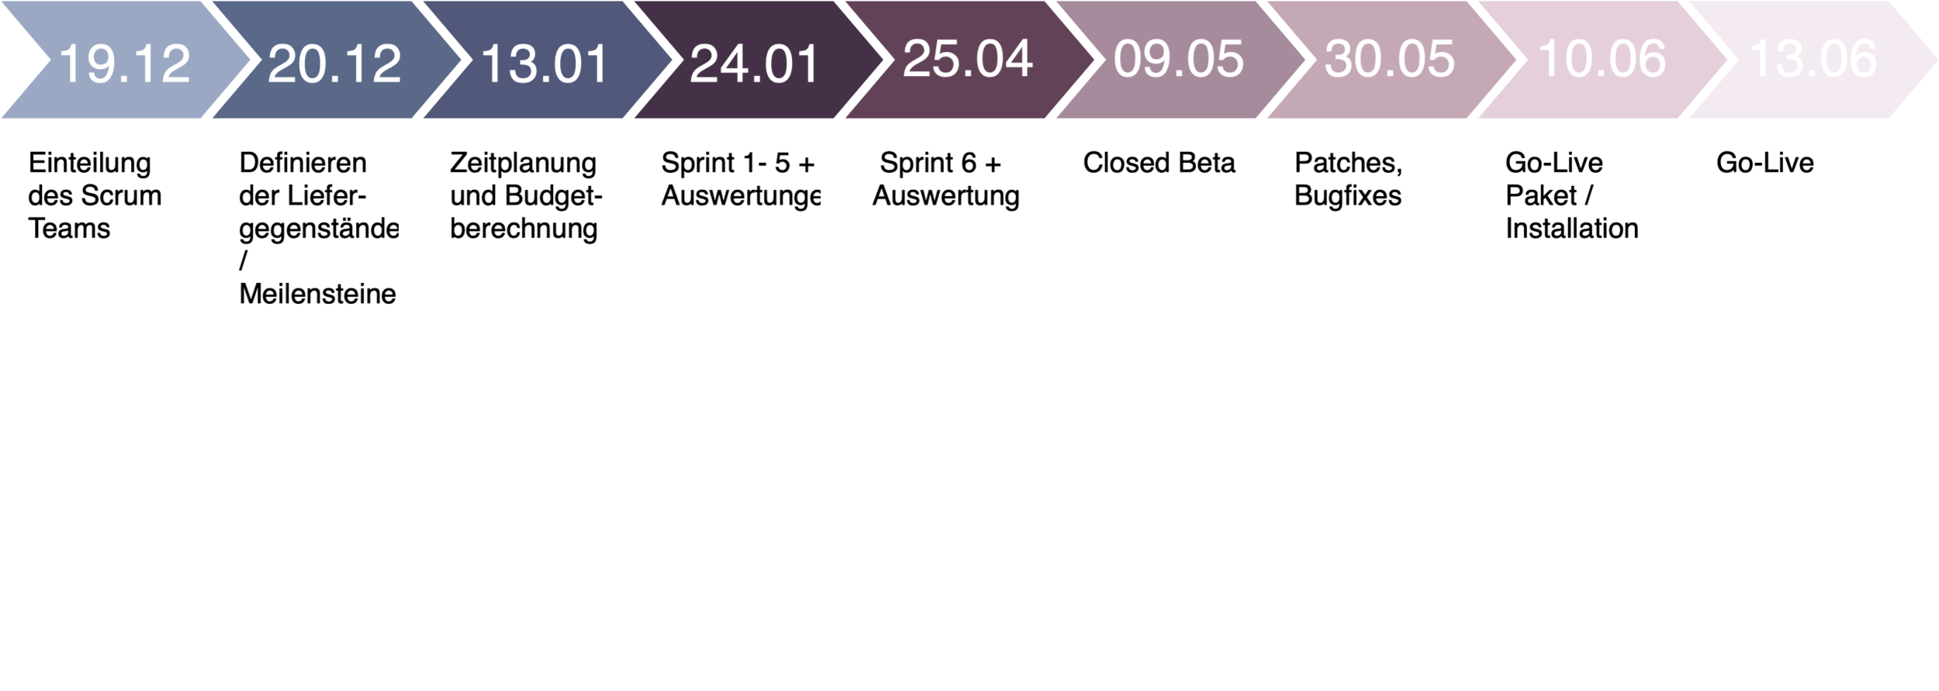
4. Zeitplanung und Budgetanalyse

Slide 13
5. Wireframes
Überlegungen
Übersichtlich
Einfach zu Bedienen
Wichtigste Funktionen leicht erreichbar – Logout und Benachrichtigungen
sowie die Zeitübersicht und Kommen/ Gehen Buttons
Hamburger Menü für Spracheinstellungen und Passwortänderung

Slide 14
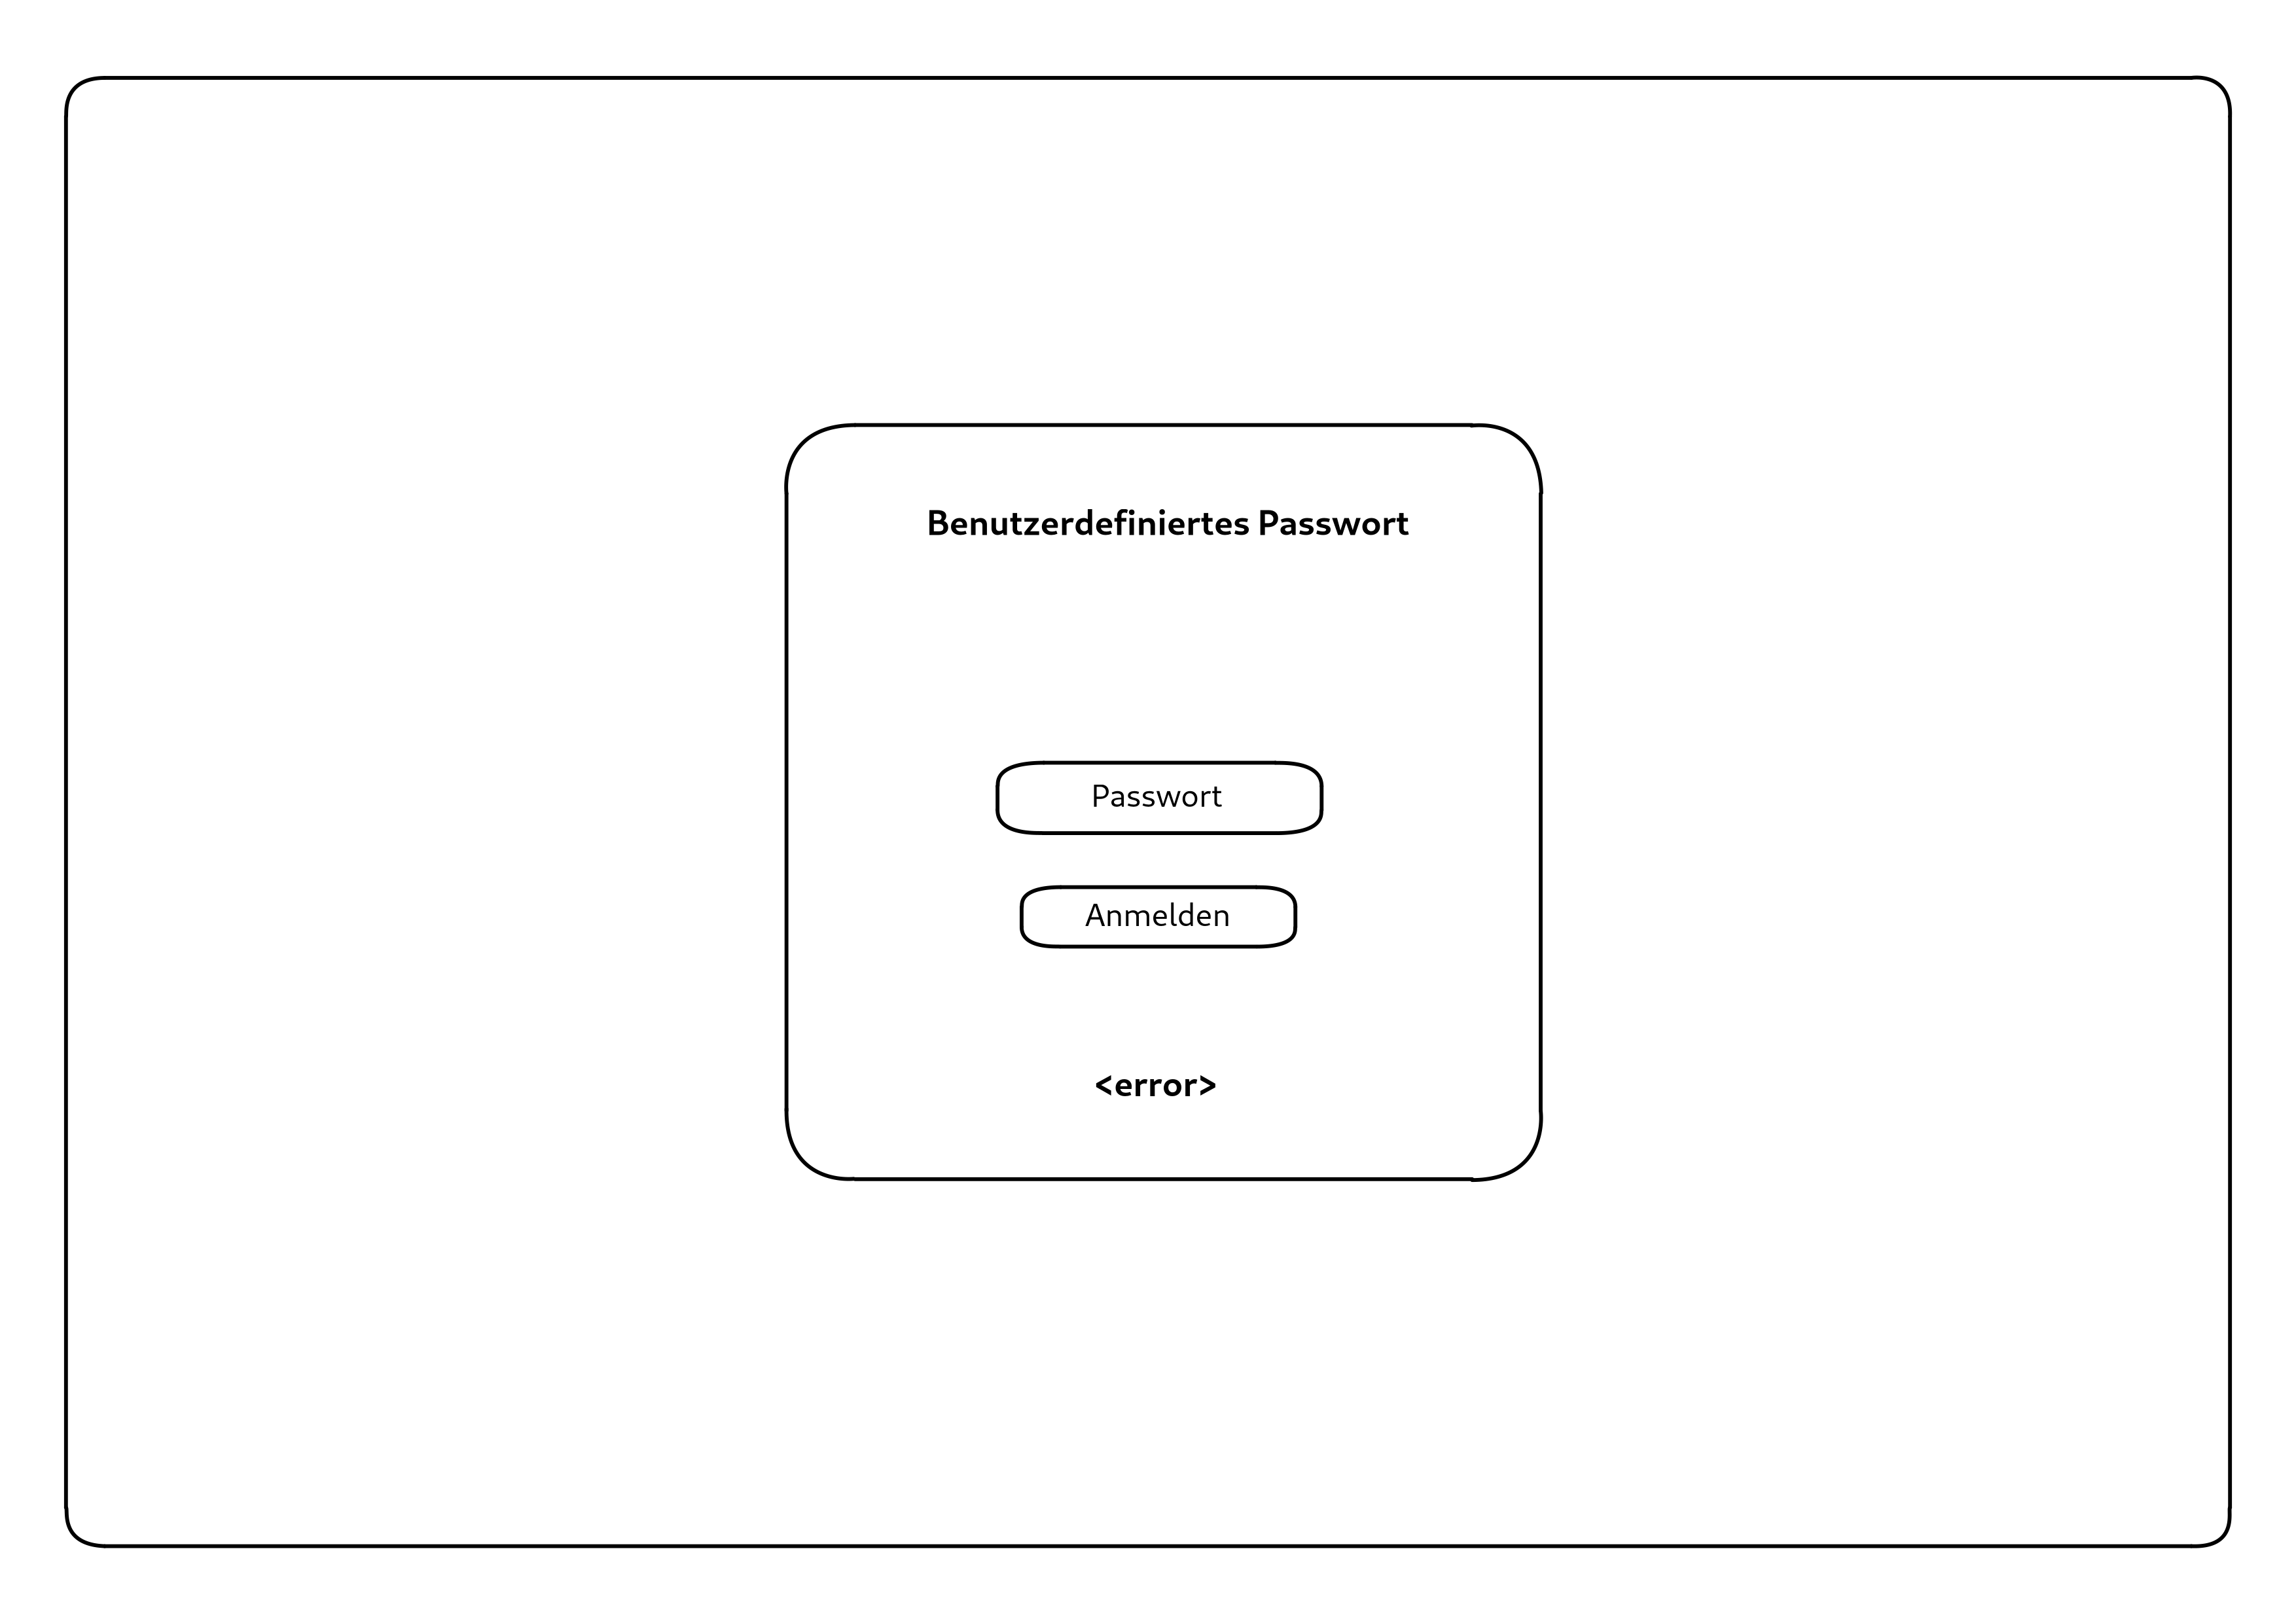
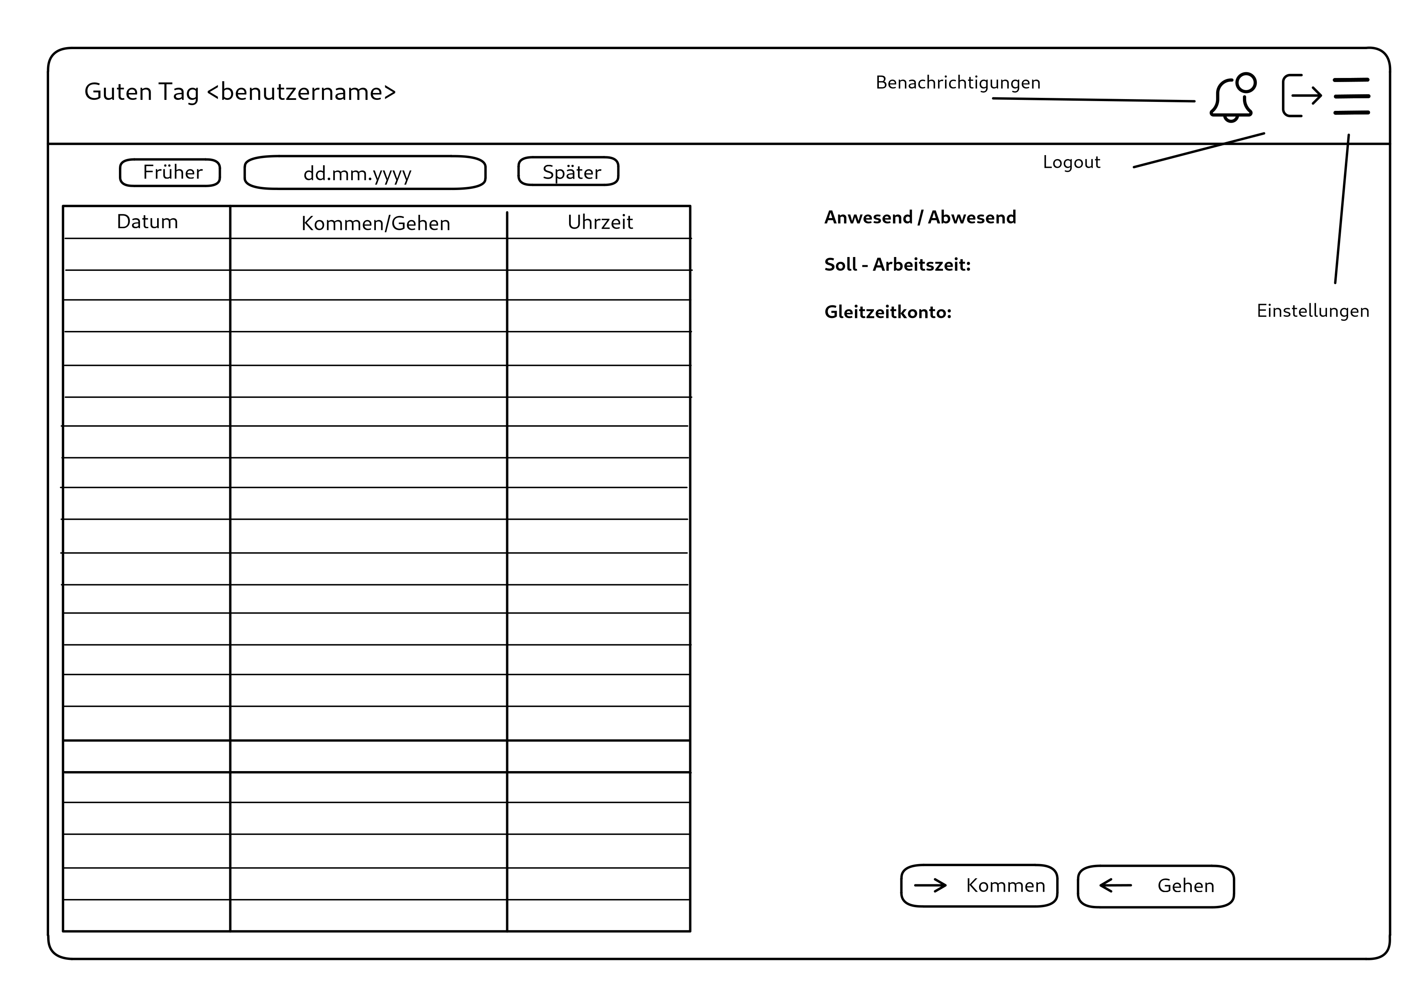
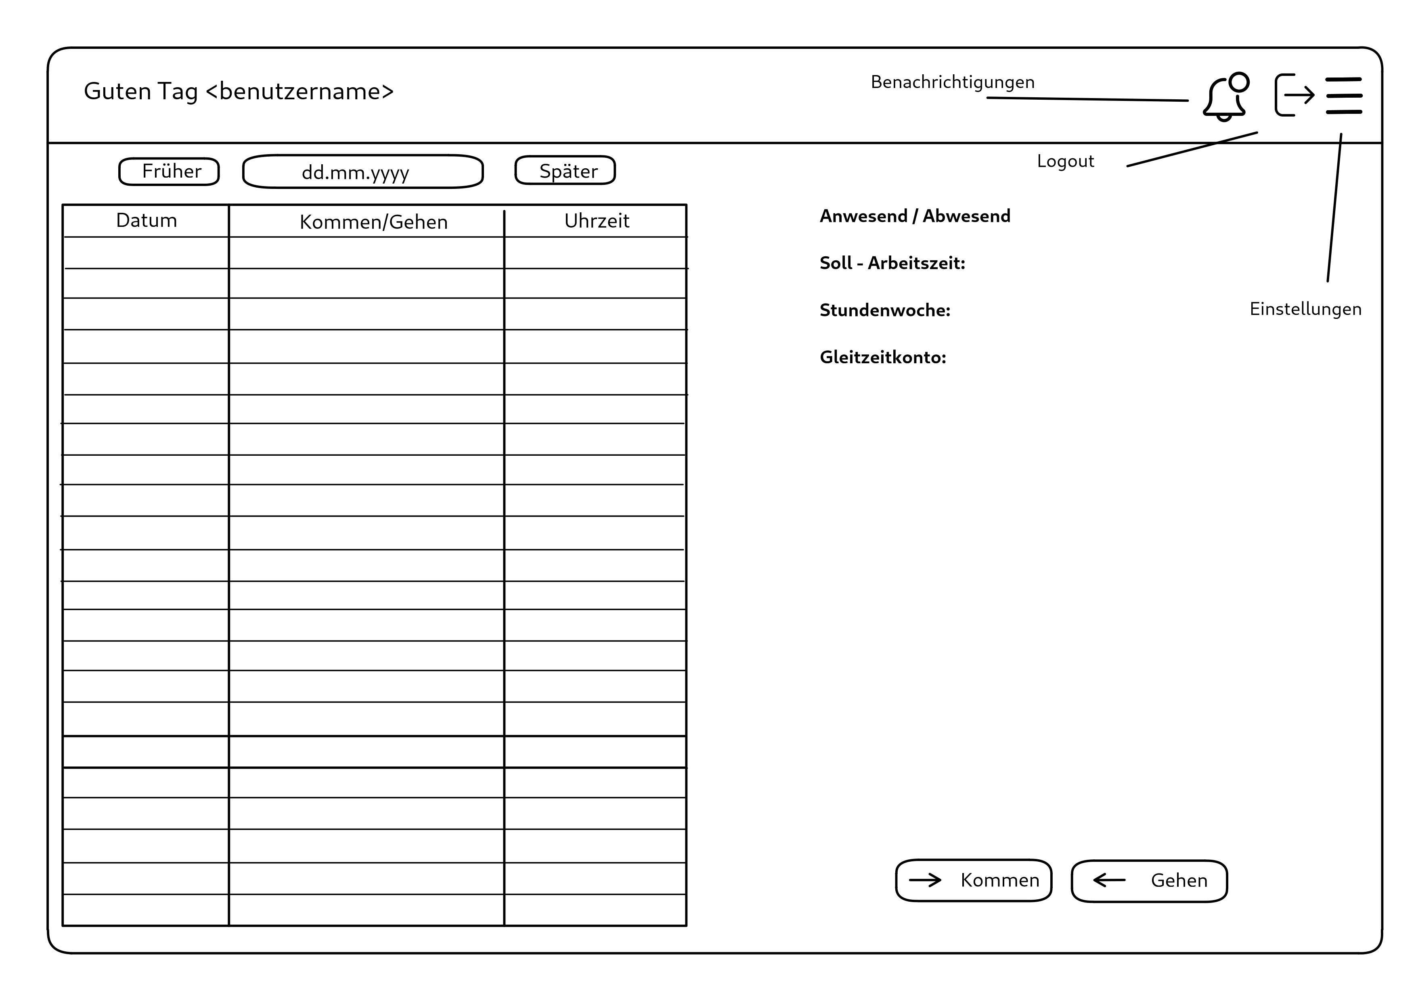
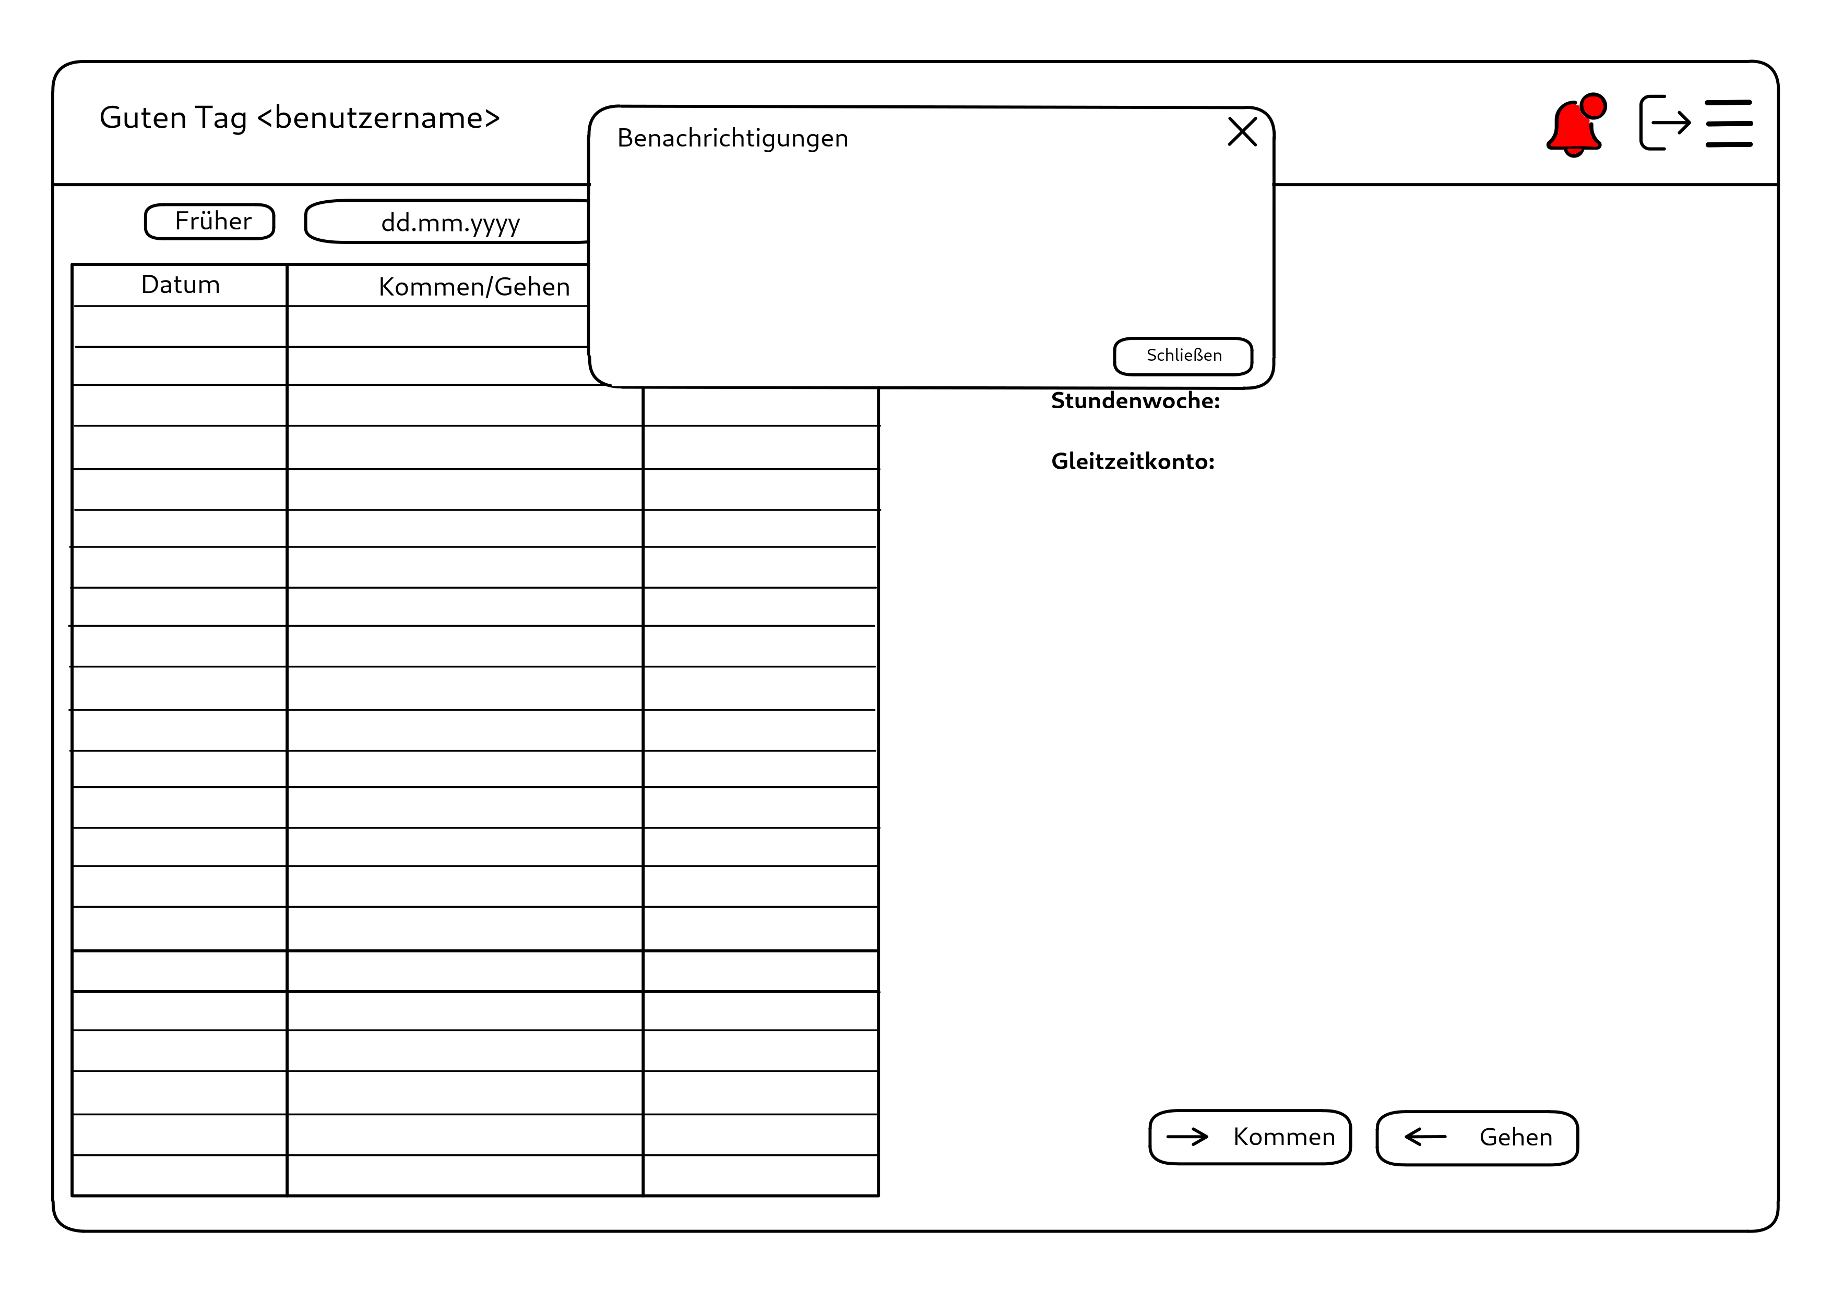
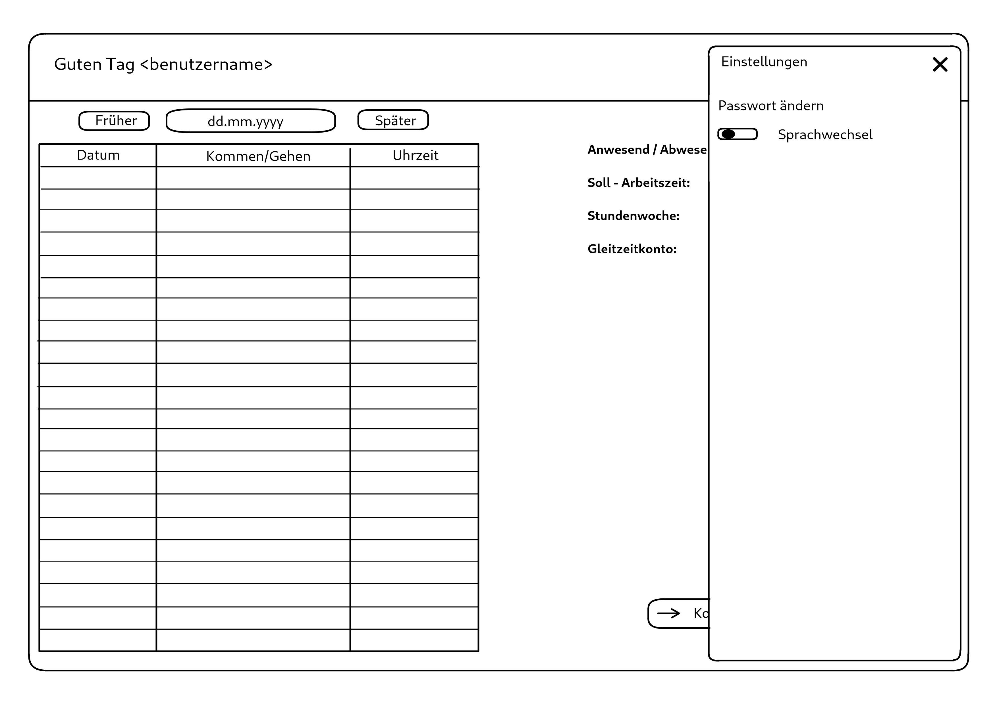
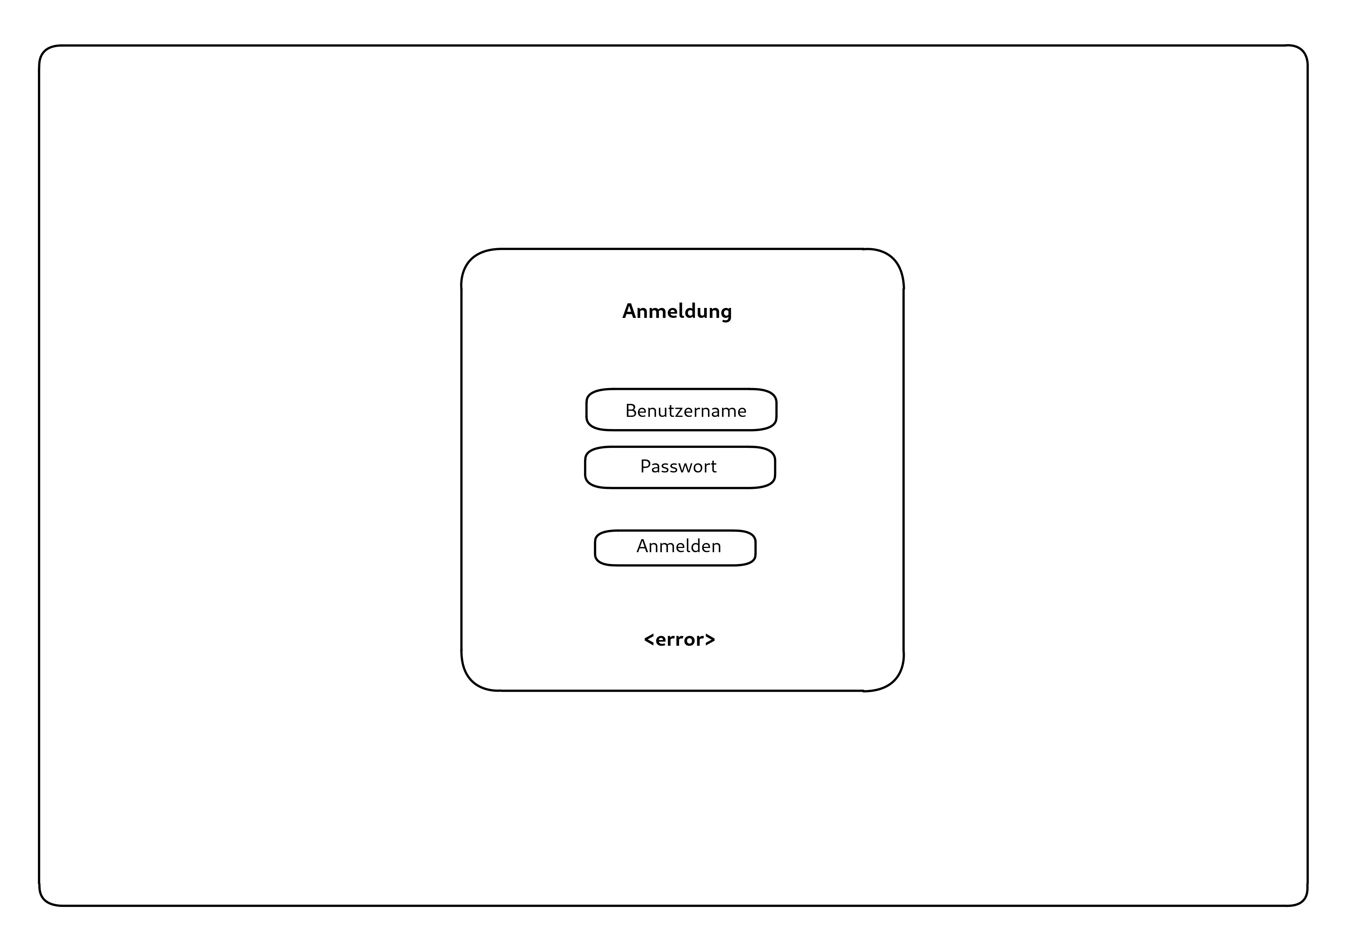
5. Wireframes – User Dashboard
Login:
- Zwei Eingabefelder mit Button
- Fehleranzeige für z.B. falsches Passwort
Initiales Passwort:
- Erster Login fordert Benutzerdefiniertes
Passwort
- Ebenfalls eine Fehleranzeige integriert
User Dashboard:
- Zeiten Tabelle – Wochenübersicht
- Wochensprünge mit „Früher“ / „Später“
- Tagesauswahl
- „Kommen“ / „Gehen“ Buttons
- Kurzinformationen
Navigationsbar:
- Begrüßung
- Benachrichtigungs Button
- Logout Button
- Hamburger Button
Benachrichtigungen:
- Pop-up Fenster zum Scrollen
Hamburger Menü:
- Passwort änderbar
- Sprachwechsel mit On/Off Button

Slide 15
5. Wireframes - Login
Login:
- Zwei Eingabefelder mit Button
- Fehleranzeige für z.B. falsches Passwort

Slide 16
5. Wireframes – Initiales Passwort
Initiales Passwort:
- Erster Login fordert Benutzerdefiniertes
Passwort
- Ebenfalls eine Fehleranzeige integriert

Slide 17
5. Wireframes - User Dashboard
User Dashboard:
- Zeiten Tabelle – Wochenübersicht
- Wochensprünge mit „Früher“ / „Später“
- Tagesauswahl
- „Kommen“ / „Gehen“ Buttons
- Kurzinformationen

Slide 18
5. Wireframes – Navigationsbar
Navigationsbar:
- Begrüßung
- Benachrichtigungs Button
- Logout Button
- Hamburger Button

Slide 19
5. Wireframes – Benachrichtigungen
Benachrichtigungen:
- Pop-up Fenster zum Scrollen

Slide 20
5. Wireframes – Hamburger Menü
Hamburger Menü:
- Passwort änderbar
- Sprachwechsel mit On/Off Button

Slide 21
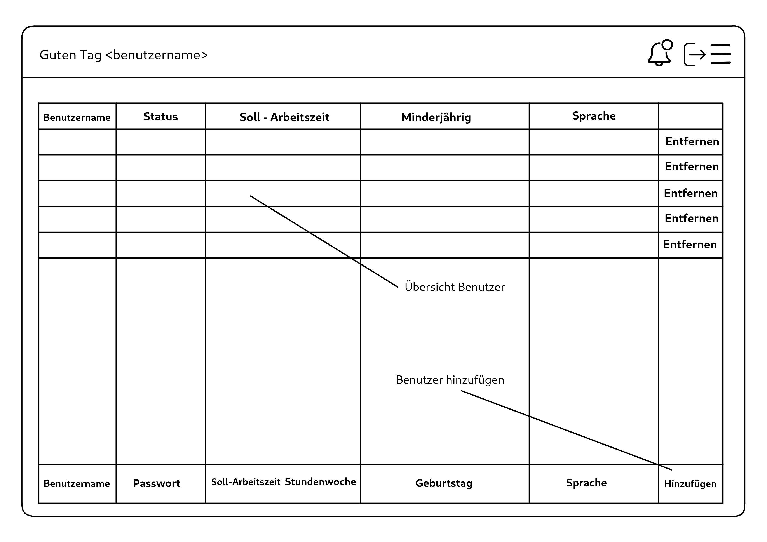
5. Wireframes – Control Panel
Control-Panel:
- Navigationsbar gleich
- Übersicht erstellter Benutzer
- Hinzufügen und Löschen der Nutzer

Slide 22
6. Qualitätssicherung
Kontinuierliche Arbeit mit GitHub
Code Reviews
Code Tests
In diesem Projekt händisch
In produktiv Umgebungen oftmals auch automatisiert mit sogenannten Unit Test
Tracking der Aufgaben jeder einzelnen Person
Angefangen mit Jira, Wechsel zu Trello
Notes:
Wichtig, da hiermit sichergestellt wird, das kein mist im Projekt enthalten ist.
Viele Integrationstest kaum komplett tests
API Tests mit Postmann
Regelmäßige RÜ mit BBQ Gmbh

Slide 23
7. Risikomanagement
Risikonummer | Risiko-Titel | Projektstatus
1 | Umwelteinflüsse | Projektabbruch
2 | Krankheiten | Verzögerung
3 | Budgetüberschreitung | Projektabbruch
4 | Entwicklungszeit | Verzögerung
5 | Cyberangriff | Projektabbruch
6 | Unerwartete Bugs | Verzögerung
7 | Auftrag storniert | Projektabbruch
8 | Lieferzeiten | Verzögerung
9 | Finanzielle Mittel | Projektabbruch
10 | Unerwartete Anforderungen | Verzögerung
Notes:
3 größtes Risiko Budget da Scrum
8 geringstes Risiko#
Mittlere: 2Krankheit 4Entwicklungszeit, 6Bugs 10 geänderte Anforderungen
Als nächstes Fabian

Slide 24
8. Schulungs-/Kommunikationskonzept
Stakeholder | Was wird kommuniziert? | Häufigkeit | Wie wird kommuniziert? | Verantwortlicher
Geschäftsführung | Ergebnisse Sprints, Wichtige Entscheidungen, Dokumenationen, Zeitplanänderungen, Product-Backlog Änderungen | 2x wöchentlich | Per Meeting und Mail | Scrum Master und Product Owner
HR-Abteilung | Stand der Software, potenzielle Änderungen am Product Backlog | 1x alle zwei Wochen | Per Meeting | Scrum Master und Product Owner
IT-Infrastruktur | Geänderte Software-Anforderungen | 1x monatlich | Per Mail | Scrum Master und Entwickler
IT-Entwickler | Änderungen an der API, wesentliche Änderungen am Source Code | 1x monatlich | Per Meeting und Mail | Entwickler
IT-Security | Stand der Sicherheit im Projekt | 1x monatlich | Per Mail | Scrum-Master
Mitarbeiter | Newsletter über den aktuellen Stand der Software | 1x monatlich | Per Mail | Product-Owner

Slide 25
8. Schulungs-/Kommunikationskonzept
Stakeholder | Art der Schulung | Inhalt der Schulung | Häufigkeit | Verantwortlich
IT-Software Entwickler | Präsentation, Demo | API und Source Code | 1x bei Release, 1x jährlich für neue Software-Entwickler | Bei Release: Entwickler Nach Release: Product Owner
IT-Infrastruktur | Schulung vor Ort | Hardware und API | 1x vor Release 1x jährlich nach Release | Vor Release: Entwickler Nach Release: Product Owner
HR-Abteilung | Präsentation | Control-Panel | 2x vor Release 1x im Quartal | Product Owner / Scrum Master
Geschäftsführung | Präsentation vor Ort | Control-Panel, Source Code, API | 1x vor Release Nach Bedarf | Product Owner, Scrum Master, Entwickler
Grundschulung:
Ändern der Sprache
Ändern des Passworts
First Steps
Funktionen

Slide 26

9. Live Demo
Unsere Webseite

Slide 27
9. Live Demo – Control Panel
Benutzer erstellen
- Verschiedene Sprache
- Jünger als 13
- Älter als 13 / jünger als 18
Benutzer löschen

Slide 28
9. Live Demo – User Dashboard
Individuelles Passwort setzen
Sprachwechsel
Benachrichtigungen
Logout
Wochenübersicht
Kommen/ Gehen
Benutzer mit Arbeitszeit

Slide 29
9. Live Demo – API-Calls
getNotifications()
Gibt als JSON-Array alle Benachrichtigungen zurück, die der Nutzer bekommen hat
userKommen() / userGehen()
Gibt einen Boolean zurück, ob der Nutzer eingeloggt wurde, oder nicht.
validate()
Gibt einen Boolean zurück, ob die Nutzername/Passwort Kombination korrekt war.
getUser()
Sammlung von Funktionen, die Informationen über den Nutzer zurück geben.

Slide 30
10. Erweiterungspotenzial
Urlaubssystem
Unterscheidung ob HO oder vor-Ort
2FA Anmeldung
Implementierung einer Exportfunktion
Integration in ein Docker Image für die einfachere Bereitstellung

Slide 31

11. Aufgetretene Probleme
Verlust einer Arbeitskraft
Design Fehler
Probleme mit der Aufgabenverwaltung von Jira
Unklarer Endzeitpunkt

Slide 32
12. Lessons Learned
Scrum hier eher ungeeignet
Testing aktiver mit einbeziehen
Mehr Personal Sicherheit

Slide 33
Vielen Dank für eure Aufmerksamkeit
Notes:
Gibt’s Fragen

